Slide 1
كتابة سردية
إدارة القاهرة الجديدة
مدرسة أسباير الدولية
قسم اللغة العربية
الصف الرابع الابتدائي
اللغة العربية
الفصل الدراسي الثاني
كتابة مطوية

Slide 2
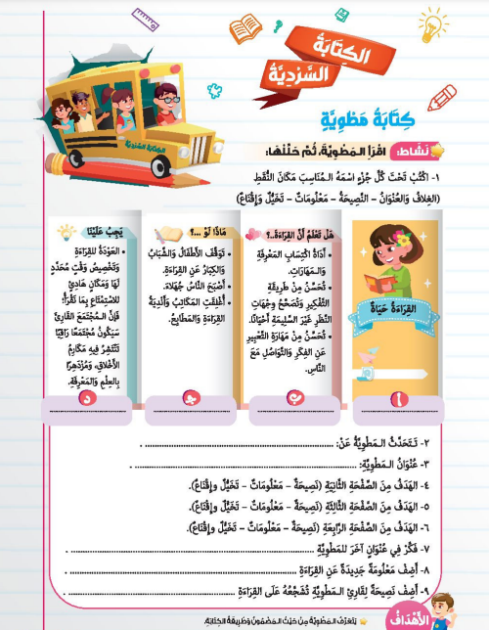

Slide 3
